Slide 1
كَيْفَ أَتَصَرَّفُ؟

Slide 2
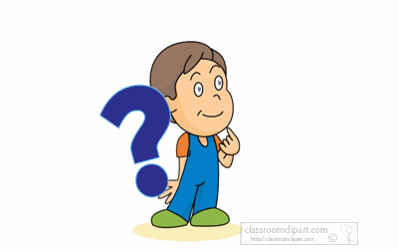
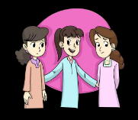
كَيْفَ أَتَصَرَّفُ؟
كَيْفَ أَتَصَرَّفُ إِذَا أَسَاءَ إِليَّ الآخَرُونَ؟
الوحدة
2
شخصيَّتي
كَيْفَ أَتَصَرَّفُ؟
أتقبَّل الإساءة بهدوء و أنصحه بعدم تكرار هذا التصرف معي مرَّة أخرى

Slide 3
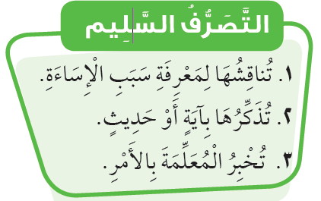
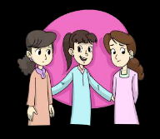
هِنْد طَالِبَة مُؤَدَّبَةُ، أَسَاءَتْ إِلَيْهَا زَمِيلَتُهَا، فَكَيْفَ تَتَصَرَّفُ؟
الوحدة
2
شخصيَّتي
كَيْفَ أَتَصَرَّفُ؟

Slide 4
اِسْتَمِعِي لِهَذِهِ الآيَةِ وَذَكِّرِي بِهَا مَنْ يَسْخَرُ مِنَ الْآخَرِينَ
الوحدة
2
شخصيَّتي
كَيْفَ أَتَصَرَّفُ؟

Slide 5
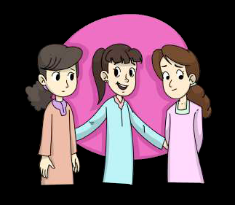
نشاط 1 اخِتَارِي الْإجَابَةَ الصَّحِيحَةَ فِيمَا يَأْتيِ:
سَخِرَتْ إحِدَى زَمِيلَاتكِ مِنْ أُخْرَى، مَاذَا يَنْبَغِي أَنْ تَفْعَلِي؟

أُحَاوِلَ الإِصْلَاحَ بَيْنَهُمَا
الوحدة
2
شخصيَّتي
كَيْفَ أَتَصَرَّفُ؟
أُشَجِّعُ زَمِيلَتي عَلى الرَّدِّ عَلَيْهَا
أَكْتَفِي بِالْمُشَاهَدَةِ فَقَطْ.

Slide 6
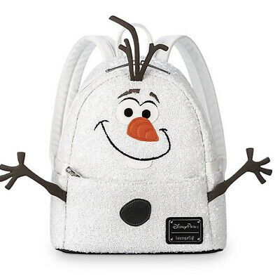
كَيْفَ أَتَصَرَّفُ إذَا نَسِيتُ أَدَوَاتِيَ الْمَدْرَسِيَّةَ؟
لَا شَكَّ أَنَّكِ طَالِبَة حَرِيصَة، وَلَكِنْ مَاذَا لَوْ نَسِيتِ أَدَوَاتِكِ
الْمَدْرَسِيَّةَ يوماً مَا، كَيْفَ تَتَصَرَّفِينَ؟

الوحدة
2
شخصيَّتي
كَيْفَ أَتَصَرَّفُ؟

Slide 7
نشاط 2
كَيْفَ تَتَصَرَّفِينَ إِذَا نَسِيتِ وَجْبَتَكِ الْمَدْرَسِيَّةَ ؟
الوحدة
2
شخصيَّتي
كَيْفَ أَتَصَرَّفُ؟
أُخبرُ معلِّمَتي بذلك

Slide 8
نشاط 3 إذَا نَسِيَتْ إِحْدَى زَمِيلَاتِكِ وَجْبَتَهَا الْمَدْرَسِيَّةَ؛ فَكَيْفَ تُقَدِّمِينَ لَهَا الْمُسَاعَدَةَ؟
أُقْرِضُهَا بَعْضَ النُّقُودِ لِتَشْتَرِيَ مِنَ الْمَقْصَفِ مَا تَحْتَاجُ
الوحدة
2
شخصيَّتي
أَتْرُكُهَا دُونَ مُسَاعَدَةٍ
كَيْفَ أَتَصَرَّفُ؟

أُشْرِكُهَا فِي وَجْبَتِيَ الْمَدْرَسِيَّةِ
أُخْبِرُ الْمُشْرِفَةَ عَلَى الطَّالِبَاتِ وَقْتَ الْفُسْحَةِ بِالأمرِ

Slide 9
رَدِّدِي هَذَا الْحَدِيثَ وَافْهَمِي مَعْنَاهُ:
الوحدة
2
شخصيَّتي
كَيْفَ أَتَصَرَّفُ؟

Slide 10
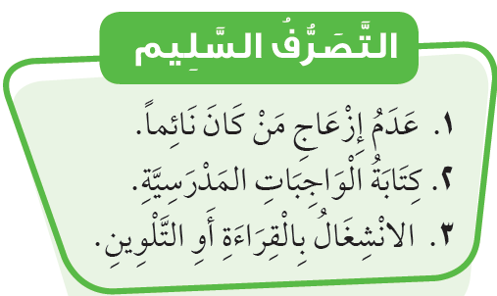
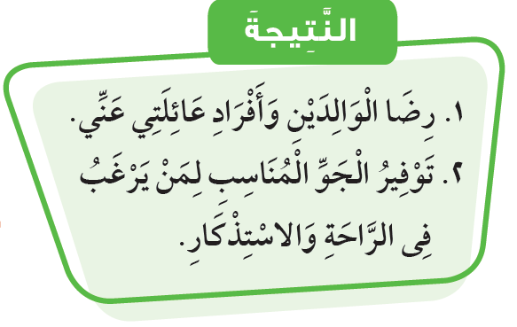
كَيْفَ أَتَصَرَّفُ فِي وَقْتِ رَاحَةِ الأهْلِ ؟
الوحدة
2
شخصيَّتي
كَيْفَ أَتَصَرَّفُ؟

Slide 11
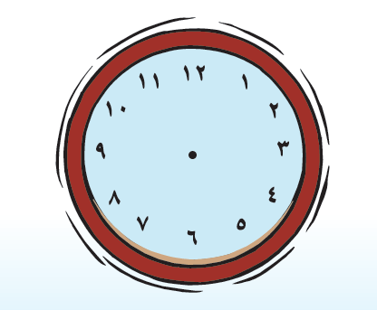
نشاط 4
حَدِّدِي عَلَى هَذِهِ السَّاعَةِ وَقْتَ رَاحَةِ عَائِلَتِكِ.
الوحدة
2
شخصيَّتي
كَيْفَ أَتَصَرَّفُ؟

Slide 12
إِرْشَادَات عَامَّة
1
الْعَفْوُ مِنْ أَخْلاَقِ الْمُسْلِمِينَ
2
نُصْحُكِ لِمَنْ يُسِيءُ لِلْآخَرِينَ أَمْرُ ضَرورِيُّ
3
مُسَاعَدَةُ الْآخَرِينَ مِنَ الأخلاق الْإِسْلاَمِيَّةِ
لكِلِّ عَائلِة وَقْتُ رَاحَة , فَلاَ تُزْعِجِي أحَداً فيِ وَقْتِ رَاحَتِهِ.
4
كِتَابَةُ الْوَاجِبَاتِ المَدْرَسِيَّةِ و الانْشِغَالُ بِالْقِرَاءَةِ أَوِ التَّلْوِينِ و عَدَمُ إِزْعَاجِ مَنْ كَانَ نَائِماً
5

Slide 13
انتهى الدرس

